Slide 1
Bài 33:
LUYỆN TẬP CHUNG
Tiết 2

Slide 2
Trò chơi
Rung chuông vàng

Slide 3
Câu 1
Điền: Đ - S ?
0
1
2
3
4
5
78
-
7
®
71
S

Slide 4
Câu 2
0
1
2
3
4
5
0
1
2
3
4
5
Chọn đáp án đúng
70 + 20 =
a. 9
b. 90
90
b. 90
c. 80

Slide 5
Câu 3
7
0
1
2
3
4
5
10
6
8
9
Đổi chỗ hai chữ số để được kết quả đúng.
Cô cho phép tính: 98 - 73 =
......
5
2

Slide 6
23
5
67
2
48
3
95
41
+
+
-
-
28
69
45
54

Slide 7
49
26
14
26

Slide 8
8
4
1
3
2

Slide 9
74 | - | 21 | = | 53

Slide 10
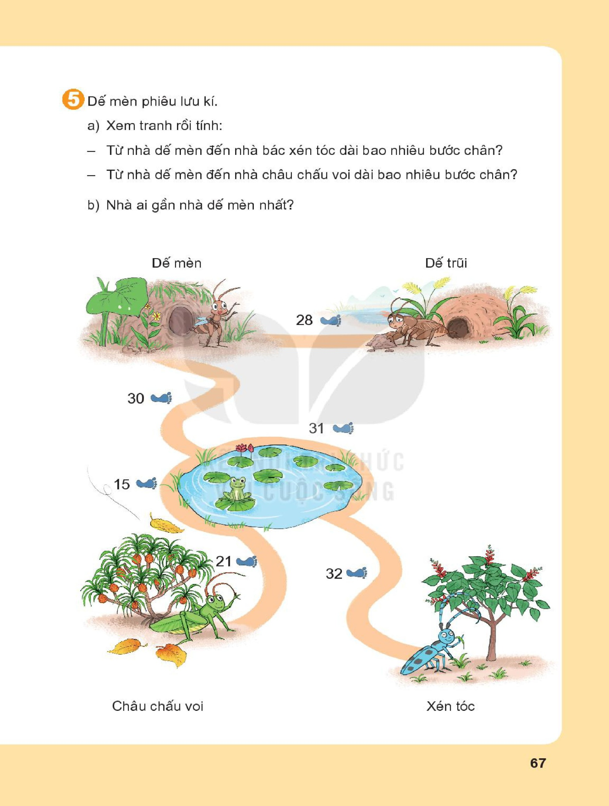
28
30
31
15
21
32

